Slide 1


運動增補劑
陳亭亭
32
1

Slide 2
內容大綱
增補劑的定義與介紹
運動增補劑-運動禁藥風險
運動增補劑-Sports foods II
運動增補劑-增進運動表現成分
運動增補劑-維生素與礦物質
運動增補劑-其他

Slide 3
運動增補劑-Sports foods
Sports foods：
  方便可食的 (能量) 營養素型態，提供運動員在不方便或無法食用一般食物時使用
碳水化合物補充
  運動飲料、能量飲料、能量果凍、能量果膠、能量棒…..
液體代餐
  均衡營養配方例如安素、立攝適、代餐粉…
蛋白質與胺基酸補充
  酪蛋白、乳清蛋白、大豆蛋白….

Slide 4


運動增補劑-Sports foods
蛋白質與胺基酸補充
  蛋白質為骨骼肌除了水之外最主要的組成物
  助於肌肉生長、修補受損肌肉細胞、促進生長激素分泌..
  需要配合訓練
蛋白質補充劑
  酪蛋白、乳清蛋白、大豆蛋白

Slide 5
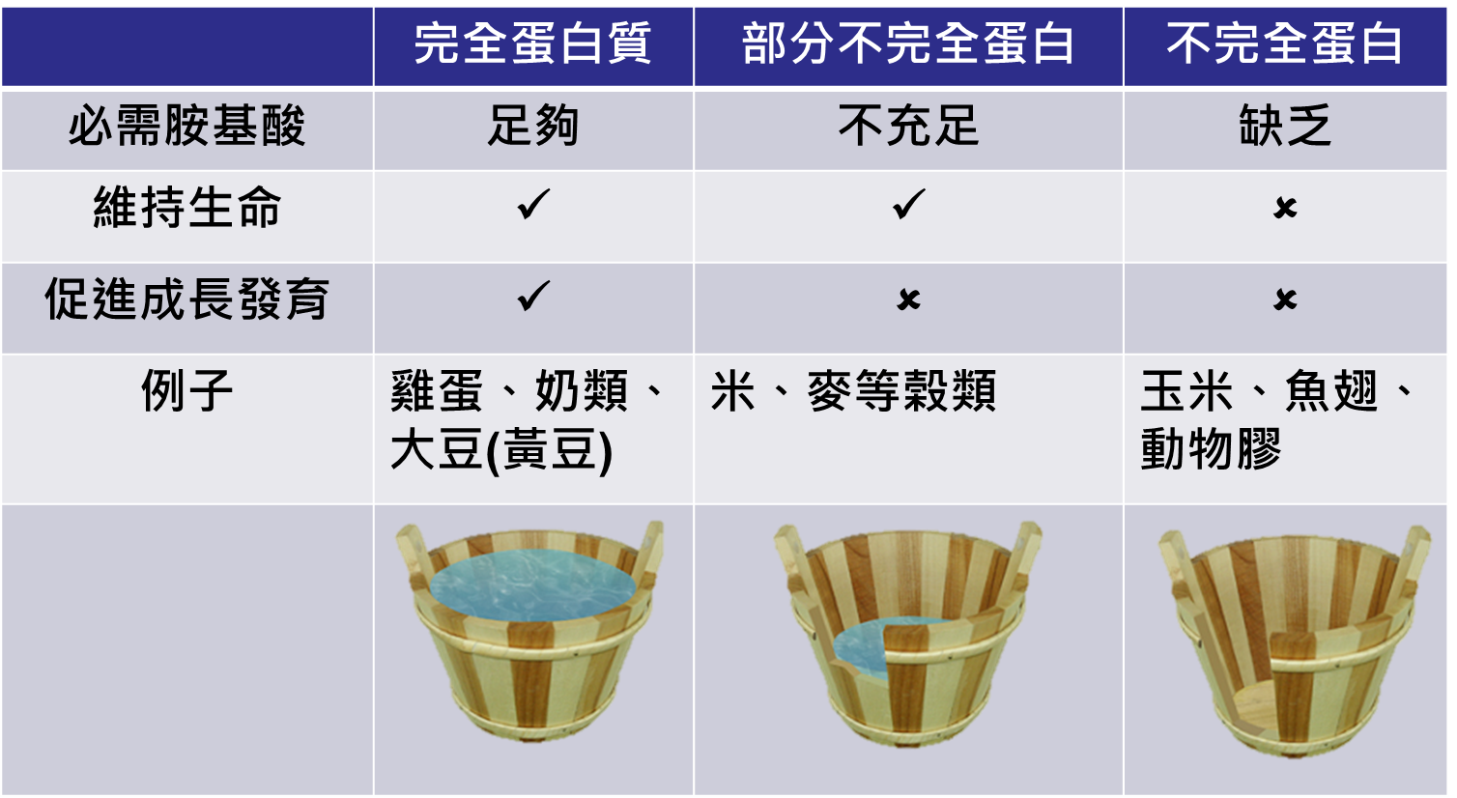
蛋白質補充劑
穀類: Lys.及Thr.較少
豆類: Met.及Trp.較少
堅果類: Lys.及Ile.較少
Notes:
木桶盛水多少取決於最短的那塊木板。九大必需胺基酸好比九個木板組成的一個木桶，盛水量相當於人體的利用率。優質蛋白質相當於九塊木板齊平，無短板。盛水量就多，人體利用率就高。而半完全蛋白質則是有一塊或兩塊短板的木桶，盛水少了，人體利用率也低了。怎麼辦？補齊短板就好了。補齊短板就是蛋白質互補作用。
原文網址：https://read01.com/PMokyQa.html

Slide 6
常見的蛋白質來源比較
乳清
酪蛋白
大豆蛋白
水解膠原蛋白
白胺酸
必需胺基酸
支鏈胺基酸
AA, amino acid
BCAA, branched-chain amino acid
EAA, essential amino acid
J Food Sci. 2015 Mar;80 Suppl 1:A8-A15.
Notes:
4. 研究顯示，攝取牛奶（含酪蛋白與乳清蛋白）比大豆蛋白更能促進肌肉蛋白合成，受試者增加較多肌肉量。

Slide 7
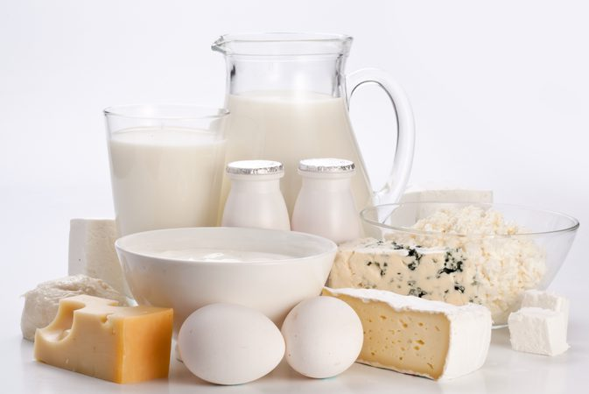
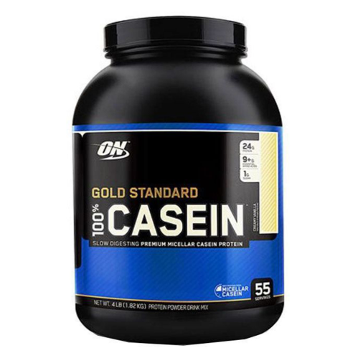
蛋白質補充劑
  酪蛋白（Casein）
  牛奶：20％乳清蛋白(水溶性)，80％為酪蛋白
  含高濃度的9種必需胺基酸 (EAA)
  阻力訓練後食用可促進肌肉蛋白質合成
  優良蛋白質
Notes:
乳清蛋白能被迅速消化，但另一方面，酪蛋白消化的速度則較慢。酪蛋白進入人體胃部後會結塊，消化時間可以長達5至7小時，而乳清蛋白兩三小時就可被消化。
阻力訓練後立即食用可提升血液的胺基酸濃度並促進肌肉蛋白質合成。

Slide 8
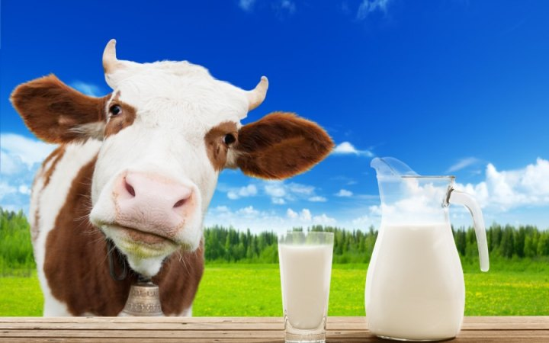
蛋白質補充劑
乳清蛋白 (whey protein)
牛奶：20％乳清蛋白(水溶性)，80％為酪蛋白
內含物
  必需胺基酸 EAA (45-55 g/100 g of protein)
  白胺酸 leucine (up to 14 g/100 g protein)
  低脂肪、低醣類、低乳糖

Slide 9

蛋白質補充劑
乳清蛋白 (whey protein)
濃縮乳清蛋白 (whey protein concentrates, WPC)
  通常含約80％以上的蛋白質，價位也最便宜。
分離乳清蛋白 (whey protein isolates, WPI)
  通常含90％以上的蛋白質，除去大部分的乳糖和脂肪。
水解乳清蛋白 (whey protein hydrolysates, WPH)
  經酵素水解把大分子蛋白質分解成小分子胜肽，
  消化吸收得更快，也適合乳糖不耐症患者。
Notes:
濃縮乳清分離蛋白(乳清界便宜又大碗的蛋白質，適合隨時飲用)

Slide 10
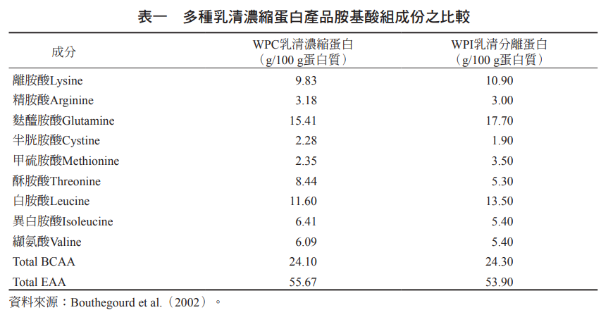
濃縮乳清蛋白 (WPC) vs分離乳清蛋白 (WPI)
羅英琪、陳奕鳴、王國慧、黃啟彰 (2015)。運動教練科學, 第37期，105-121

Slide 11
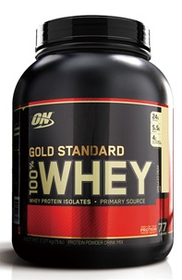
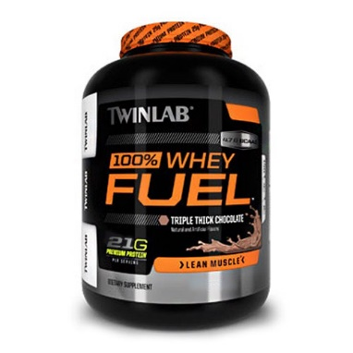
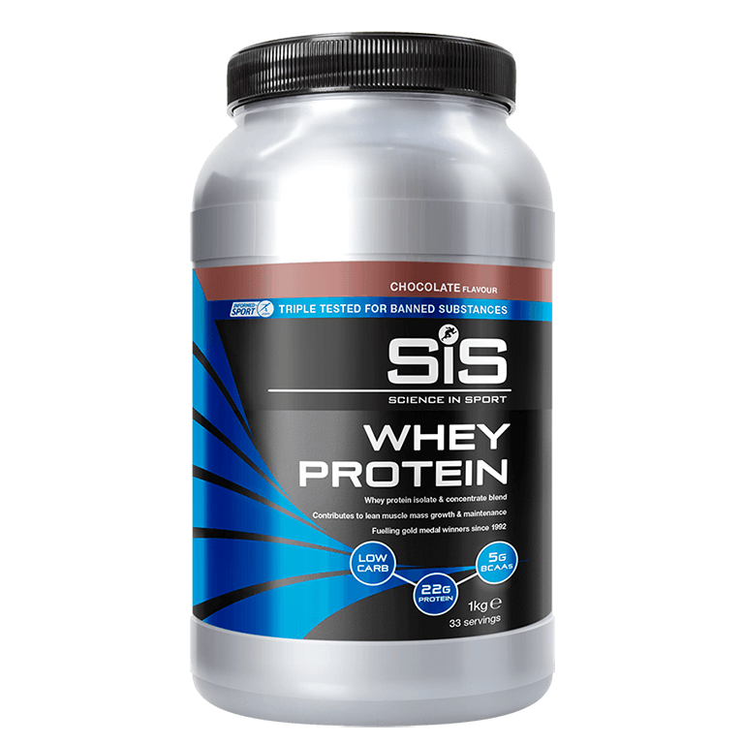
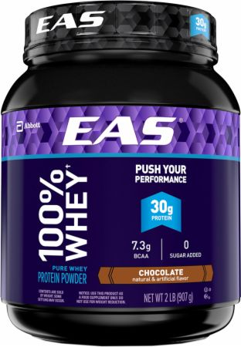
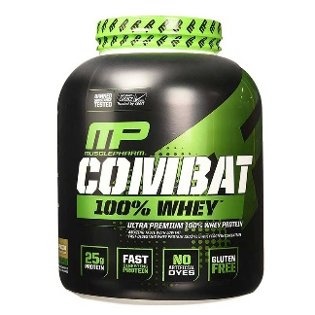
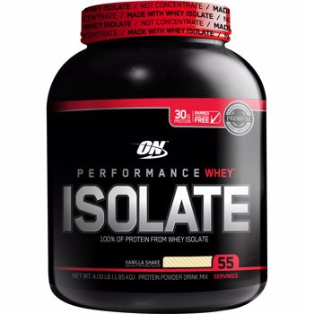
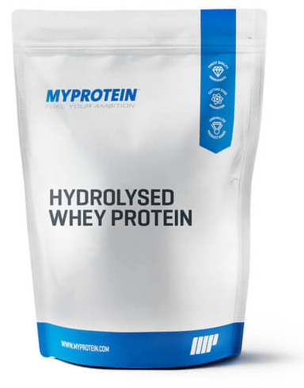
WPC+WPI+WPH
WPC+WPI
WPC+WPI
WPC
WPC
WPI
WPH

Slide 12

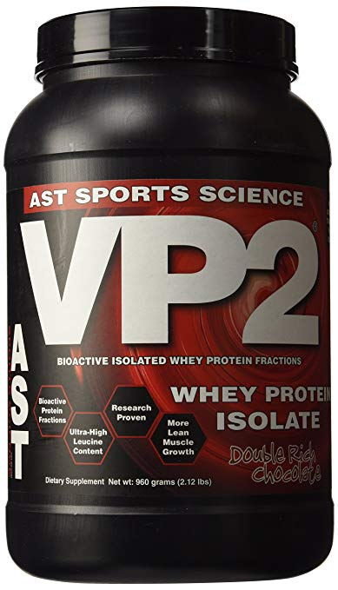
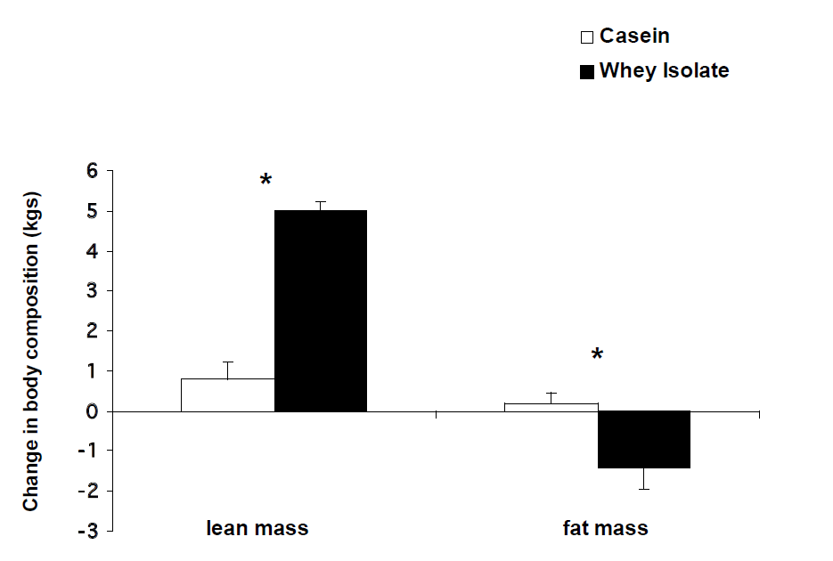
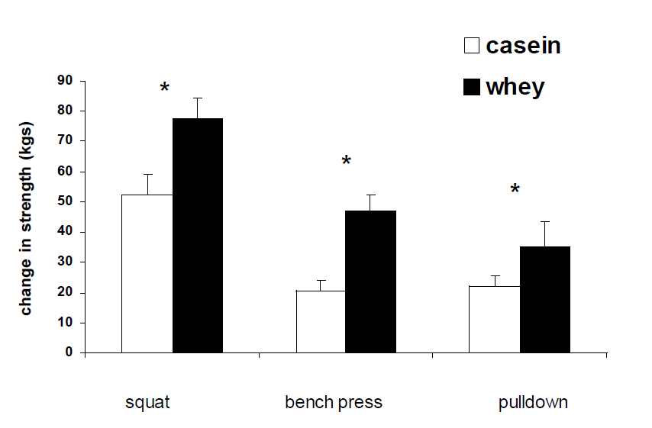
乳清蛋白(whey protein) vs 酪蛋白(casein)補充
10 週阻力運動訓練
補充乳清蛋白或酪蛋白 1.5 g/kg/day
去脂體重
脂肪重
蹲舉
臥推
滑輪下拉
Int J Sport Nutr Exerc Metab. 2006 Oct;16(5):494-509.

Slide 13

運動增補劑-Sports foods
Sports foods：
  方便可食的 (能量) 營養素型態，提供運動員在不方便或無法食用一般食物時使用
碳水化合物補充
  運動飲料、能量飲料、能量果凍、能量果膠、能量棒…..
液體代餐
  均衡營養配方例如安素、立攝適、代餐粉…
蛋白質與胺基酸補充
  酪蛋白、乳清蛋白、大豆蛋白….
電解質補充
  運動飲料、電解質粉、電解質錠…

Slide 14
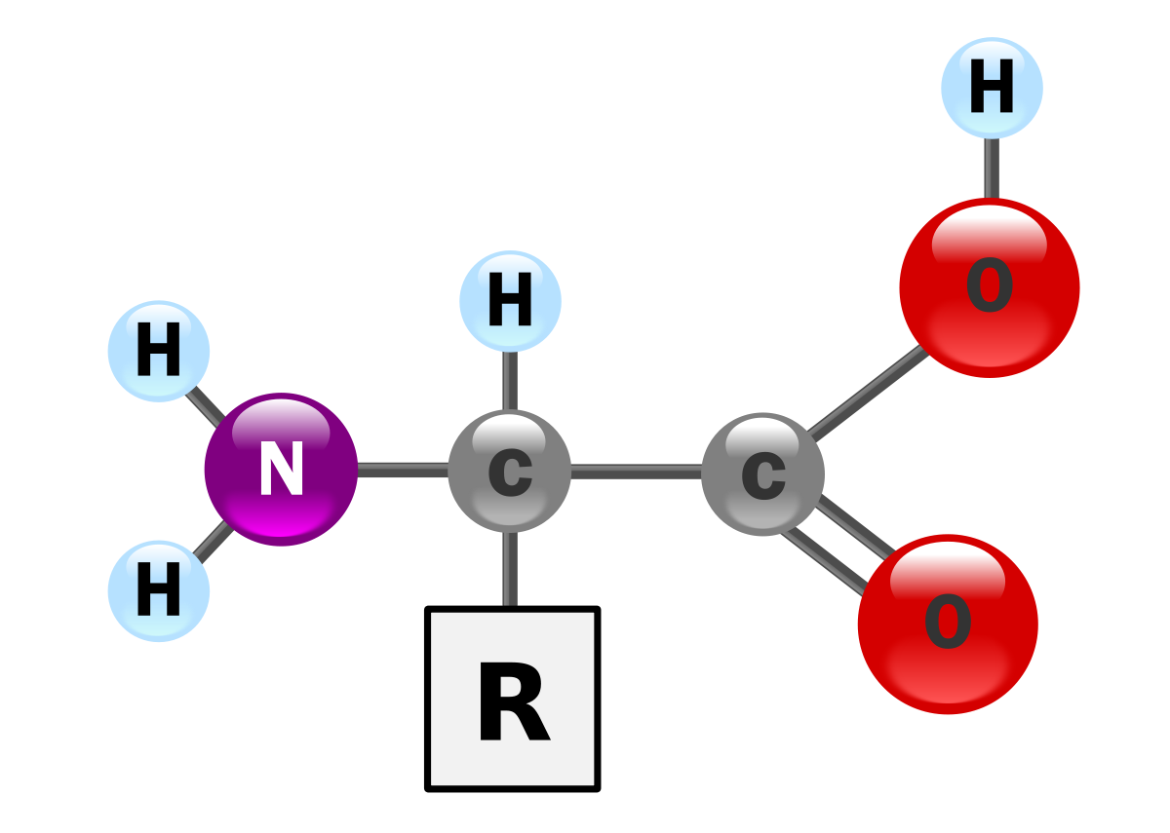
運動增補劑
胺基酸補充劑
  白胺酸 (leucine)
  β-羥基-β-甲基丁酸 (HMB) [白胺酸代謝物]
  支鏈胺基酸 (BCAA) [白胺酸、異白胺酸、纈胺酸]
  β-丙胺酸 (β-alanine)
  麩醯胺 (glutamine)
  精胺酸 (arginine)

Slide 15
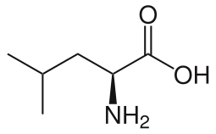
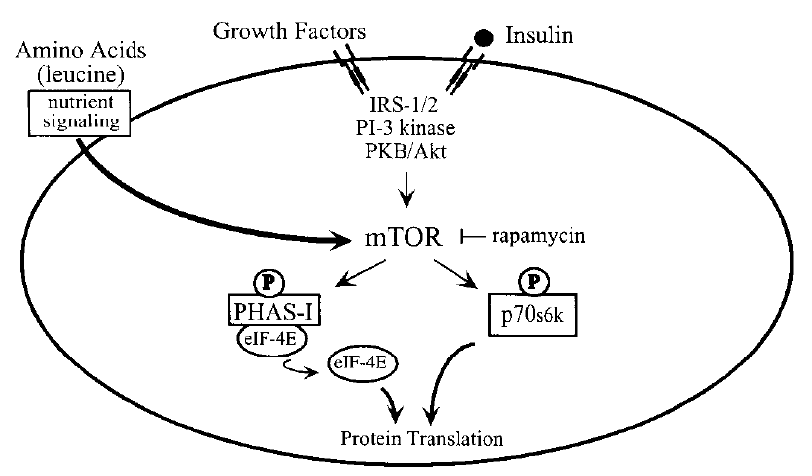
胺基酸補充劑
白胺酸(leucine)
  必需胺基酸，支鏈胺基酸 (BCAAs) 之一
  刺激肌肉蛋白質合成，降低蛋白質分解
Leucine補充：短時間有效，但長時間須配合其他AA
Am J Physiol Endocrinol Metab. 2001 Sep;281(3):E466-71.
Notes:
leucine活化mTOR以促進肌肉蛋白質合成，刺激蛋白質合成調控機制，對增進肌肉蛋白質合成率有最高的相關性
增補策略: 乳清蛋白(whey proteins)、leucine-enriched (~30%) amino acid mixture 如：1白胺酸+必須胺基酸

Slide 16
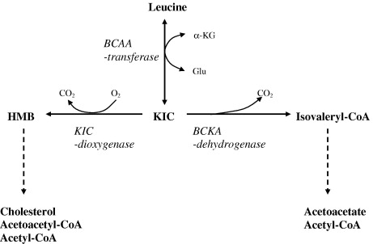
胺基酸補充劑
β-羥基-β-甲基丁酸(HMB)
  leucine的代謝產物
  刺激肌肉蛋白質合成，降低蛋白質分解，維持瘦體組織
  減少蛋白質分解 (損傷)的效果較佳
HMB補充：可能有助於肌肉損傷的恢復
Food Chem Toxicol. 2009 Jan;47(1):255-9.

Slide 17
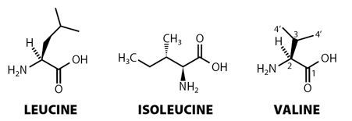
胺基酸補充劑
支鏈胺基酸(branched-chain amino acids, BCAAs)
佔肌肉中必需胺基酸 (EAA) 的35%
  可被氧化作為肌肉能量來源，減少運動時的肌肉分解
  增加運動後肌肉蛋白質合成 (運動後補充)
  耐力運動中預防及延緩疲勞產生 ????
BCAA補充：可能降低運動後的肌肉損傷及DOMS
白胺酸
異白胺酸
纈氨酸
J Nutr. 2004 Jun;134(6 Suppl):1583S-1587S.
Notes:
作為耐力運動中預防及延緩疲勞產生

Slide 18

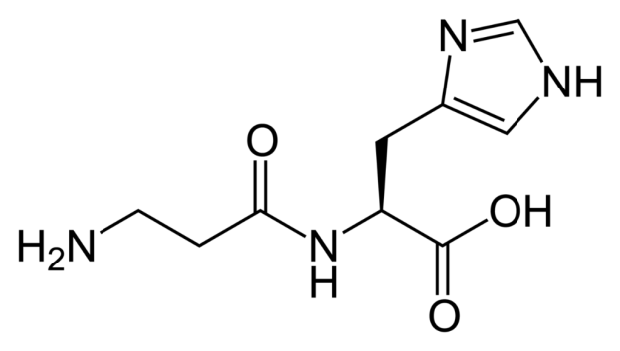
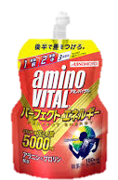
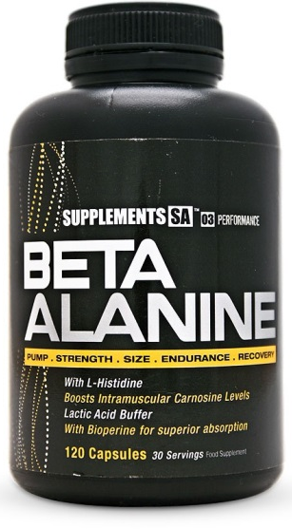
胺基酸補充劑
β-丙胺酸(β-alanine )
  β-丙胺酸用來生成肌肽 (carnosine)，增加肌肉肌肽濃度。
  肌肽是肌肉重要緩衝劑，能延緩運動時氫離子濃度累積的速度，延長無氧運動時間
  β-alanine補充：有助於高強度運動的表現
肌肽 (carnosine)
丙胺酸
組胺酸
醣類
丙胺酸Alanine 4,500 mg
脯胺酸Proline 500 mg
alanine
histidine
Notes:
60-240s的運動效果佳
β-丙胺酸建議與正餐一起補充

Slide 19
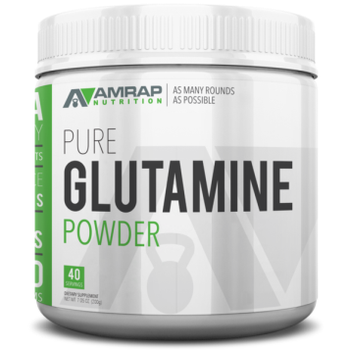
胺基酸補充劑
麩醯胺 (glutamine)
  人體內含量最豐富的胺基酸，約占骨骼肌全部游離胺基酸的60％，占全身的 20％。
  非必需胺基酸，體內可自行在骨骼肌、肝臟中合成
  作為免疫系統的能量來源 (淋巴球、巨噬細胞….)
  在重大手術、外傷、燒傷或其他重症病患對於glutamine的需求量提高
Glutamine補充：可能降低運動引起的免疫能力下降狀況

Slide 20
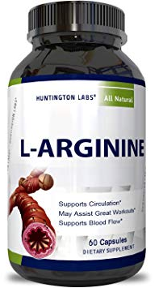
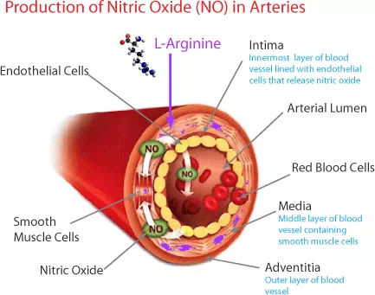
胺基酸補充劑
精胺酸(arginine)
  肌酸的原料，能直接被肌肉細胞利用，是重要的能量分子
  尿素循環的中間產物，能減少血液中的氨
  一氧化氮 (Nitric oxide, NO)前驅物，具有血管舒張的效果，有助於增加輸送到肌肉的血流、氧氣和營養物質，增加代謝產物清除
Arginine補充：增加一般族群運動表現的效果
對訓練有素的運動員則沒有效果
Notes:
運動前一般建議劑量為3～6公克，可一天補充三次，安全劑量為低於15公克／天，若單次使用高劑量（＞10公克）可能引起腸胃不適及腹瀉。

Slide 21
分類 | 胺基酸 | 功能 | 劑量 | 證據
EAA | leucine (白胺酸) | 刺激肌肉蛋白合成 降低肌肉降解 | 1.5～2.5g/day | C
 | HMB (β-羥基-β-甲基丁酸) | 可降低肌肉的降解 於運動後建造及修補肌肉 (leucine代謝物) | 3g /day |  I B
EAA | BCAA (支鏈胺基酸) | 作為部分能量來源 運動後肌肉蛋白質合成 (leucine, isoleucine, valine) | 4g | II C
NEAA | β-alanine (β-丙胺酸) | 生理緩衝劑之功能 (增加肌肽carnosine含量 ) B | 3.2g/day,服用6星期, 維持劑量1.2g/day |  I A
NEAA | glutamine (麩醯胺) | 降低運動引起的免疫能力下降 (為免疫系統的主要能量來源) |  |  III B
NEAA | arginine (精胺酸) | 一氧化氮 (NO)前驅物，具有血管舒張的效果 creatine的原料 | 安全劑量<20g | III C
Notes:
Leucine短期有效，長期效果下降， (leucine + whey protein) 增補策略
β-丙胺酸建議與正餐一起補充

Slide 22
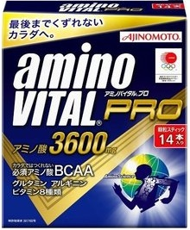
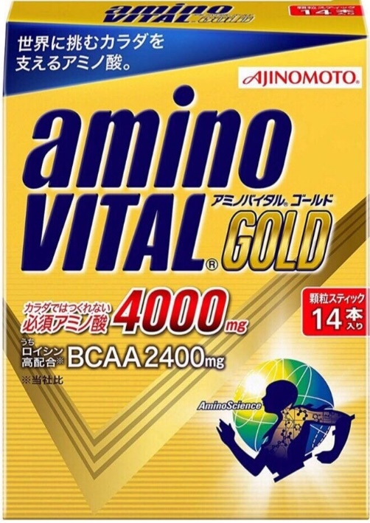
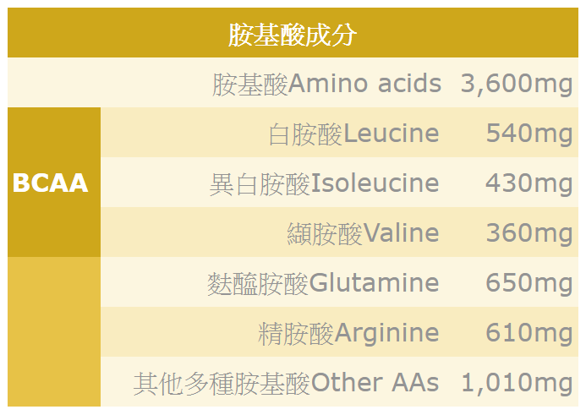
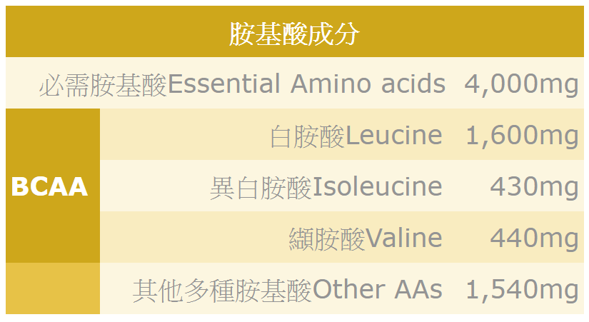
胺基酸補充劑
NEAA
NEAA

Slide 23
 ：2018 IOC Consensus Statement
2018 國際奧林匹克委員會共識聲明
I、II、III：2018 ISSN exercise & sports nutrition review update
2018 國際運動營養學會對運動營養的回顧與建議
A、B、C：Australian Institute of Sport (AIS) classification
澳洲體育學院對運動增補劑的效力分級

